Slide 1
报表开发与调测

Slide 2
如何开发一张报表？
 | 描述 | 说明 | 备注
报表名称 | 技能报表 | - | 仅统计呼入呼叫
查询条件 | 开始时间 | YYYY-MM-DD
 | 结束时间 | YYYY-MM-DD
 | 技能队列 | 技能队列号|技能队列名称|子系统号|VDN号 | 多选
报表返回字段
技能队列 | 按“技能队列号|技能队列名称|子系统号|VDN号”的格式显示。
请求数 | 来话请求该技能队列的人工服务的次数
通话数 | 与此技能队列中的座席通话的次数
呼损数 | 呼叫在请求人工服务时失败的次数
排队时长 | 来话在队列中排队的时长
应答时长 | 来话在等待坐席应答时，坐席振铃的时长
通话时长 | 用户与坐席通话的时长
Page <number>

Slide 3

报表开发与调测
定义存储过程
描述存储过程
开发报表模板
报表存储过程开发及调测
1
报表模板开发
2
报表问题定位
3
Page <number>

Slide 4
报表存储过程组成
CREATE OR REPLACE PROCEDURE P_Rpt_VipCustomerInStat
(
[输入输出参数]
)
AS
[定义变量]
BEGIN
[参数及变量预处理]
[调用中间存储过程统计数据并存入临时表中]
[利用游标返回结果集]
EXCEPTION
[异常处理]
END P_Rpt_VipCustomerInStat;
首参数是一个游标
对于复杂的统计可以调用函数或过程进行预统计，临时表数据按报表用户分开存储
可调用公共的入参拆分函数
异常处理时也使用游标的形式把错误信息返回给报表
Page <number>

Slide 5
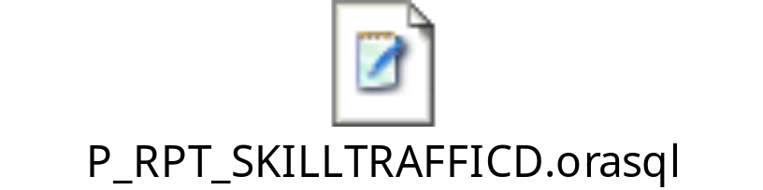
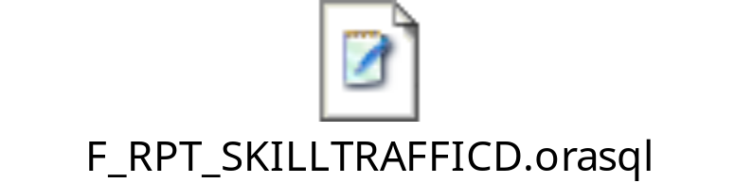
存储过程示例
报表主存储过程
报表中间函数
Page <number>

Slide 6
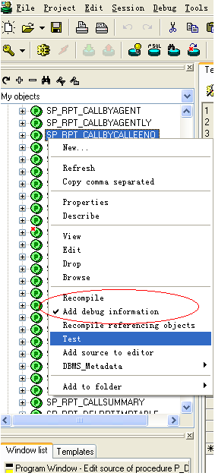
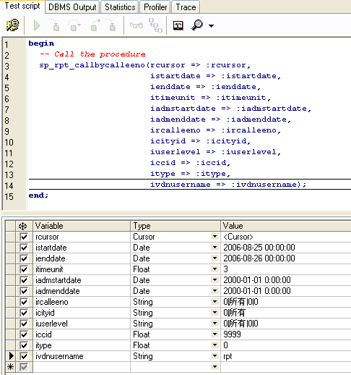
存储过程运行
勾选“Add debug information”，用于单步调试
填写报表查询界面上的输入参数。
Page <number>

Slide 7
存储过程调测步骤
查看报表对应的存储过程，是否有编译错误。确保存储过程编译成功。
查看报表中间函数是从哪些原始数据表或日结表出数据，关联了哪些参数临时表，并确认函数执行是否正常（即报表临时表是否有查询结果）。
  查看原始表或日结表中是否有数据
  查看相关参数临时表是否有数据，并且跟查询条件一致（临时表数据有问题一般与配置表数据有关，需查看配置信息是否正确）
  把中间函数中的SQL语句拷贝到SQL窗口，并代入查询参数，查看语句执行是否有预期结果
检查游标是否能正常查询报表临时表中的数据。
亦可直接单步调试存储过程，查看每一步的执行情况是否符合你的预期效果。
Page <number>

Slide 8
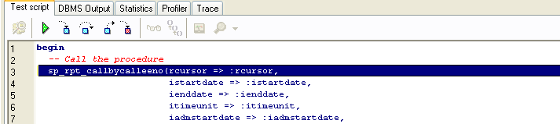
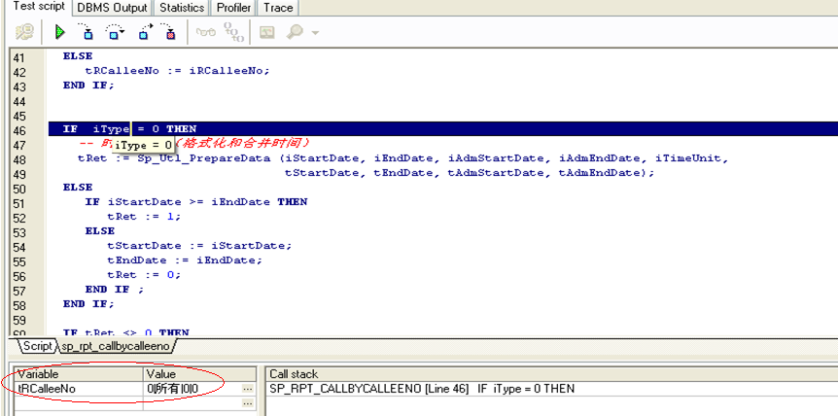
存储过程单步调试
点击step into可进公用
函数的调测窗口，点击
step over则跳过
鼠标移到变量上，可以查看变量的当前值
也可将变量名写入Variable框中，查看变量当前值
Page <number>

Slide 9
报表开发与调测
定义存储过程
描述存储过程
开发报表模板
报表存储过程开发及调测
1
报表模板开发
2
报表问题定位
3
Page <number>

Slide 10
模板开发
创建工程
创建参数\存储过程数据源
创建条件
创建模板
Page <number>

Slide 11
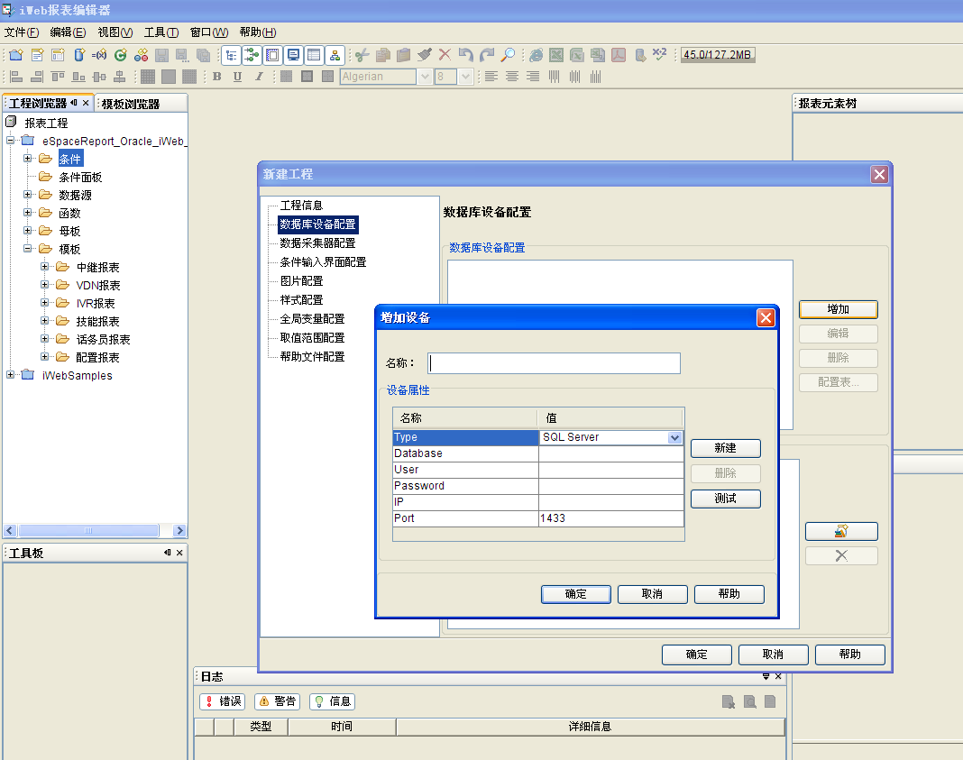
模板开发
（1） 新建工程
增加数据库设备
全局变量配置（可选），若报表条件采用Doublelist 组件，必须手动添加全局变量SPDelimitor ，值为‘，’
取值范围配置，（可选），用于进行转义和多国语言显示
帮助文件配置（可选）
Page <number>

Slide 12
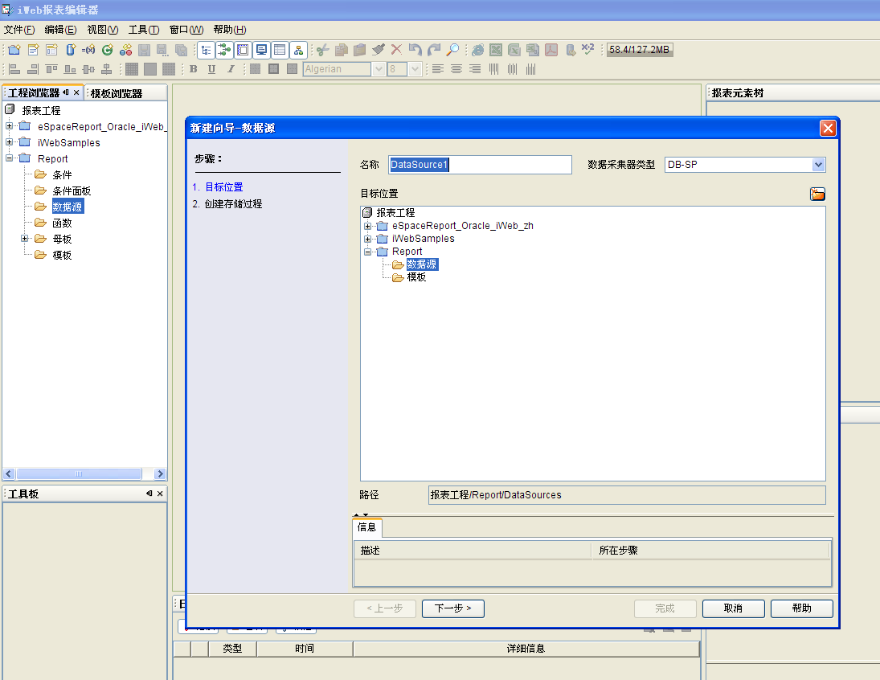
模板开发
（2） 新建（参数\存储过程）数据源
输入数据源名称
创建参数数据源，采集类型选择DB_SQL；创建存储过程数据源，采集类型选择DB_SP；
选择数据库设备
选择调用的表、视图或存储过程
Page <number>

Slide 13
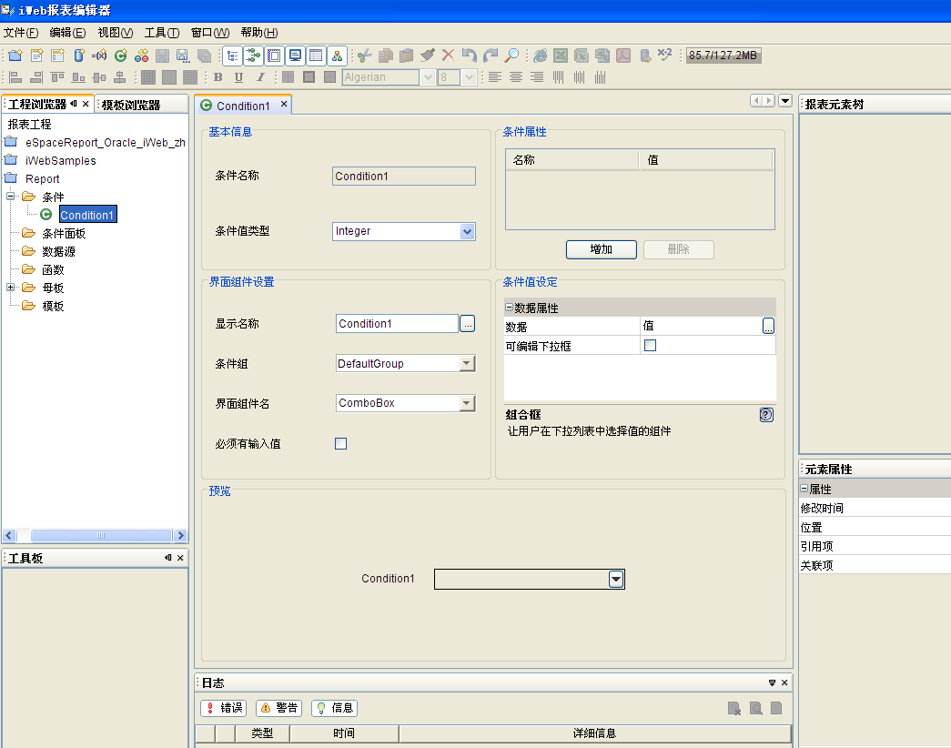
模板开发
（3） 新建条件
右击“条件”,点击新建条件，输入名称
设置条件各个选项
Page <number>

Slide 14
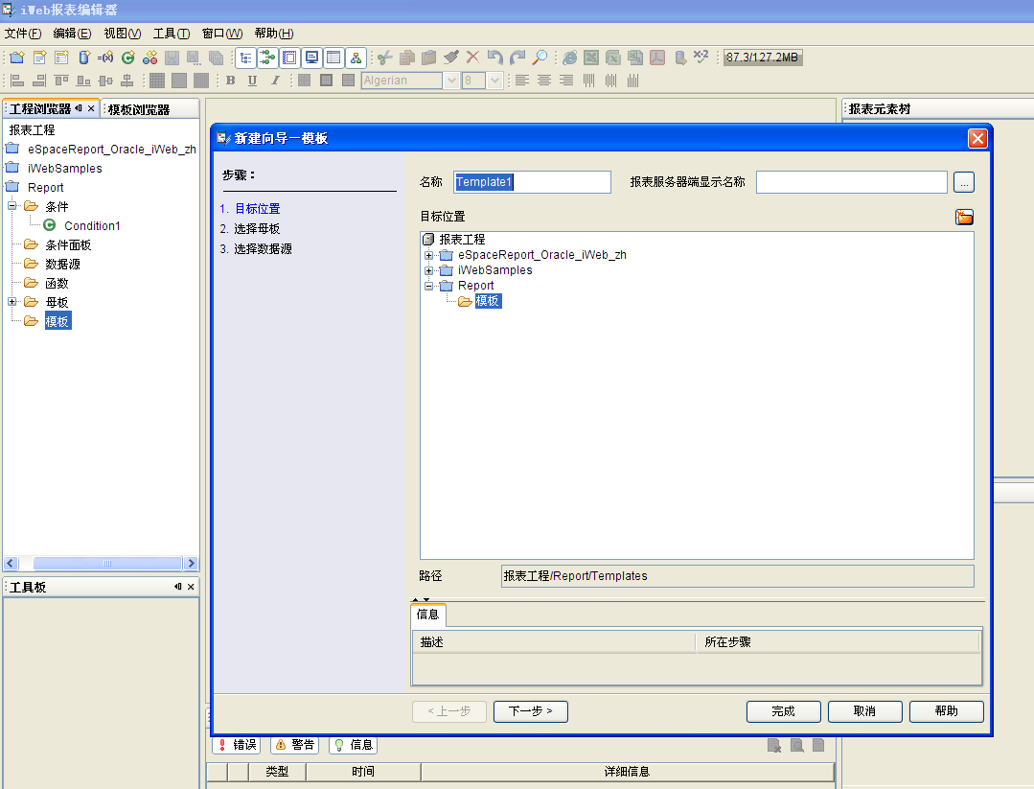
模板开发
（4） 新建模板
右击模板，点击“新建模板”
输入名称，或选择报表服务器显示名称
选择模板，绑定数据源，点击“完成”
在模板处选择“表格向导”，调整单元格显示
Page <number>

Slide 15
报表开发与调测
定义存储过程
描述存储过程
开发报表模板
报表存储过程开发及调测
1
报表模板开发
2
报表问题定位
3
Page <number>

Slide 16

常见报表问题
报表问题一般可归纳为以下两种：
1、查询无数据
2、报表数据不准确
我们需要怎么定位问题呢？
Page <number>

Slide 17

报表问题定位
4、 存储过程
调测报表对应的存储过程
3、 日结异常
2、入库
日结JOB是否正常运行
t_daylog_xxx是否有数据生成
Datastation入库：检查入库任务是否失败；tcurrentbilllog、tagentoprinfo表是否有数据
DCS入库：t_dcs_billlog、t_dcs_agentoprinfo表是否有数据
1、配置
WAS平台配置信息是否正确写库
报表服务器端数据源是否正确设置
用户权限是否配置
定位步骤
Page <number>

Slide 18
日结异常
当判断日结可能异常时，着重做如下检查：
1、查看t_daylog_errlog，该表记录了异常存储过程的名称、发生异常的 时间、数据库异常代码和描述。这里的记录可以帮助我们定位异常的原因
  2、查看T_DCS_BILLLOG_FAIL表，该表记录了产生日结异常的话单的CALLID。一般都是由于该CALLID的话单导致日结阻塞。
  3、查看日结汇聚JOB是否停止。
Page <number>

Slide 19
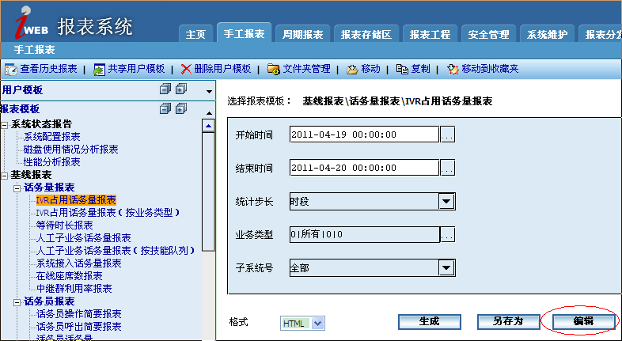
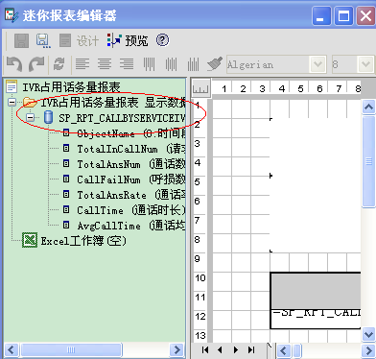
报表对应存储过程查看
（1） 在迷你编辑器中查看报表对应的存储过程名称
Page <number>

Slide 20
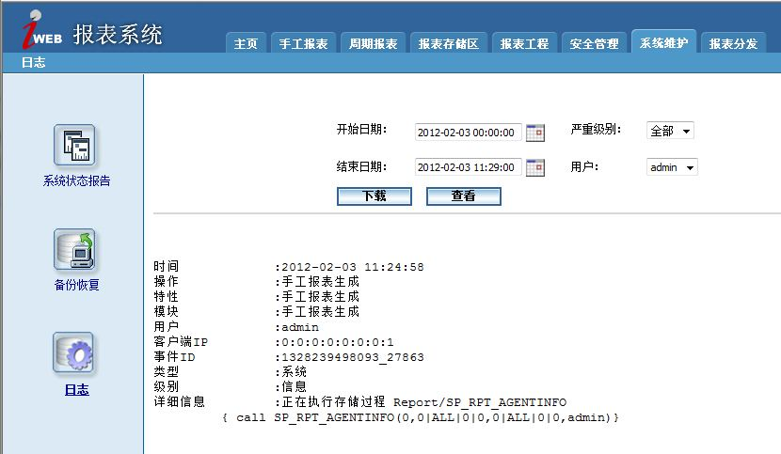
报表对应存储过程查看
（2） 在“系统维护”的日志中查看报表对应的存储过程，及查询时传入的实际参数值
Page <number>

Slide 21
Thank You
www.huawei.com

